Slide 1
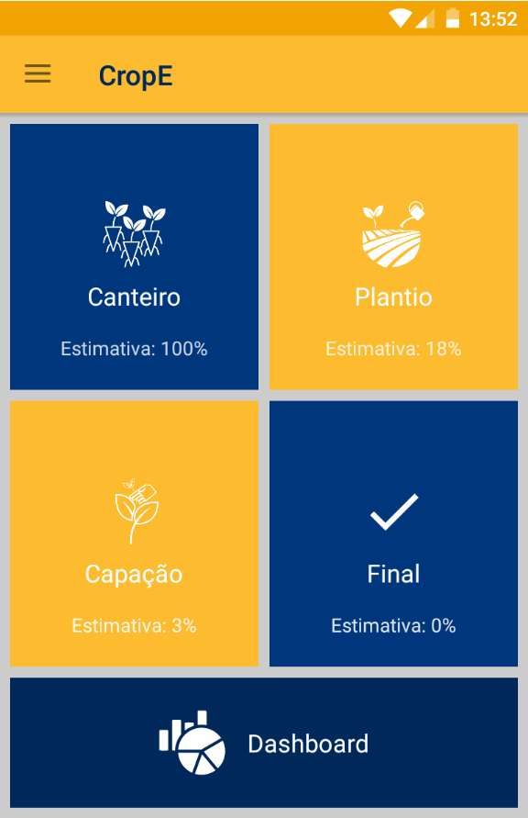

Slide 2
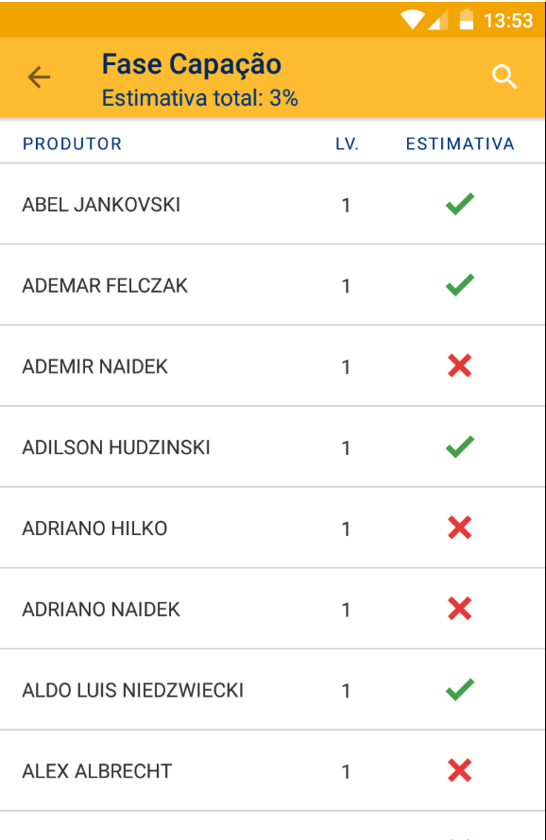


Final
Botão para possibilitar a edição dos Produtores que servirão de amostra
ABEL JANKOVSKI
Produtores de amostra deverão aparecer em Negrito
ADEMIR NAIDEK
ALEX ALBRECHT
Notes:
Nesta tela deverão aparecer todos os produtores do orientador.

Slide 3
PRODUTORES AMOSTRAIS
Ao clicar em qualquer produtor amostral, deve abrir um pop-up com uma pergunta: “Você gostaria de substituir este Produtor Amostral?”
SEGMENTO
ABEL JANKOVSKI
S3
ADEMIR NAIDEK
S1
ALEX ALBRECHT
S2
Trazer a listagem somente dos produtores que servirão de amostra com sua devida segmentação ao lado.

Slide 4
PRODUTORES AMOSTRAIS
SEGMENTO
ABEL JANKOVSKI
S3
Você gostaria de substituir este Produtor Amostral?
ADEMIR NAIDEK
S1
SIM
NÃO
ALEX ALBRECHT
S2
Se o Orientar informar “Sim”, deve abrir a tela com os produtores disponíveis, do mesmo segmento do produtor selecionado e que ainda não estão selecionados/escolhidos. E assim o Orientador seleciona qual será o novo produtor amostral. Estamos verificando com o time de Estatística, quantas alterações serão permitidas, sem que as amostras sejam descaracterizadas.
Se pressionar “Não”, volta para tela anterior.
Exemplo – próximo slide.

Slide 5
Final
Escolha um produtor substituto
ABEL JANKOVSKI
O orientador deverá escolher um produtor amostral para substituir o existente. Ao selecionar o produtor, deverá retornar para a tela de lista de amostrais.
ADEMIR NAIDEK
ALEX ALBRECHT
Notes:
Nesta tela deverão aparecer todos os produtores do mesmo segmento e que podem substituir o produtor selecionado.

Slide 6
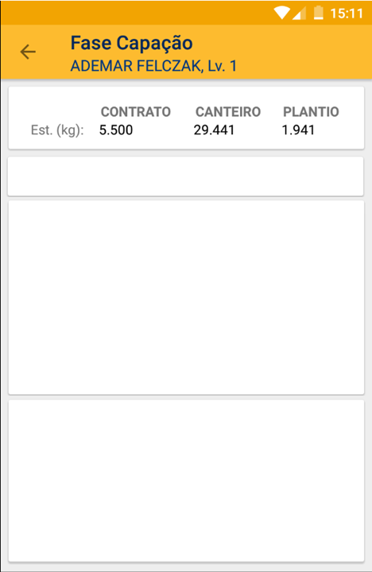





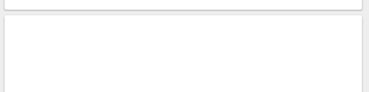

Ícone calculadora. Deve abrir uma calculadora
Final
, S3
Trazer a segmentação do Produtor
Dados deverão vir preenchidos da fase Plantio. Caso o produtor não plantou por conta, nem para concorrência, não deve trazer nenhum dado. Mas nos dois casos, deixar o campo editável.
Mil Pés
25
30
25
Estimativa baseada nos amostrais e na metodologia adotada.
Kg/ha contrato
2.867
Kg/ha Produtor
Kg/ha histórico
2.750
Kg/ha Amostral
2.200
Estimativa Produtor(kg)
Esse dado é o resultado da divisão do campo “Estimativa Contrato Kg” pelo campo “Has Registrados” do banco de dados ou da fase plantio/canteiro
Perdas (kg)
ESTIMATIVA AMOSTRAL (Kg)
5.000
Esse dado de produtividade/ha deverá ser carregado da base de dados.
ESTIMATIVA TERCEIROS
Por Conta:
5,15 mil pés
Estimativa (kg)
Se o Produtor for de Amostragem, deve habilitar o botão PESAGEM. Caso contrário, o botão fica bloqueado e em cor mais fraca.
Concorrência:
Mil Pés
Estimativa (kg)
PESAGEM
Notes:
Caso o produtor possua informação de mil pés carregados da fase plantio, deverá obrigatoriamente preencher a estimativa de terceiros referente ao campo carregado. Caso não preencher e quiser salvar, deve abrir uma mensagem “Você deve informar a estimativa “Por Conta” / “Concorrência”. Caso não tenha informação pré-carregada da fase plantio, não é obrigatório o lançamento desta estimativa.
As informações dos campos Kg/ha Produtor e Amostral, devem ser carregadas automaticamente pelo cálculo.
Nesta tela terá o acesso à janela pesagem.

Slide 7
Final
, S3
Mil Pés
25
30
25
Kg/ha contrato
2.867
Kg/ha Produtor
Kg/ha histórico
2.750
Kg/ha Amostral
Estimativa Produtor(kg)
Perdas (kg)
PESAGEM FOLHAS
Este dado é o resultado da divisão do campo “Total Peso (g)” pelo campo “Nº Folhas”. Exemplo: “Total Peso (g)” = 1.000 / “Nº Folhas” = 100 => “Média (g)” = 10 gramas
Total Peso (g)
Nº Folhas
Média (g)
ESTIMATIVA AMOSTRAL (Kg)
5.000
X
ESTIMATIVA TERCEIROS
C
Estimativa (kg)
Por Conta:
5,15 mil pés
B
Estimativa (kg)
Concorrência:
Mil Pés
T
PESAGEM

Slide 8
O botão ajuda deve apresentar informações sobre a fase em questão. Vamos escrever um texto para esse ícone.
Final
, S3
CONT.
CANT.
PLANT.
Est. (Kg)
4.500
4.500
Este dado é somente preenchido quando o campo Estimativa Produtor (Kg) for informado. Este número deve ser resultado da conta “Estimativa Produtor (Kg)” dividido pelos “Has Plantados (fase plantio)”.
Mil Pés
25
30
25
Kg/ha contrato
2.867
Kg/ha Produtor
Este dado é somente preenchido quando o campo “Estimativa Amostral Kg)” for carregado. Este número deve ser resultado da conta “Estimativa Amostral Kg)” dividido pelos “Has Plantados (fase plantio)”.
Kg/ha histórico
2.750
Kg/ha Amostral
2.500
Estimativa Produtor(kg)
Perdas (kg)
ESTIMATIVA AMOSTRAL (Kg)
5.000
Este dado é oriundo da metodologia de estimativa, que utilizará como base as informações oriundas do campo pesagem de folhas – fase capação
ESTIMATIVA TERCEIROS
Por Conta:
5,15 mil pés
Estimativa (kg)
Concorrência:
Mil Pés
Estimativa (kg)
EDITAR PESAGEM

Slide 9
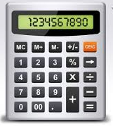

Final
, S3
Mil Pés
25
30
25
Kg/ha contrato
2.867
Kg/ha Produtor
Kg/ha histórico
2.750
Kg/ha Amostral
Estimativa Produtor(kg)
Perdas (kg)
ESTIMATIVA AMOSTRAL:
5.000
ESTIMATIVA TERCEIROS
Por Conta:
5,15 mil pés
Estimativa (kg)
Concorrência:
Mil Pés
Estimativa (kg)
PESAGEM FOLHAS

Slide 10
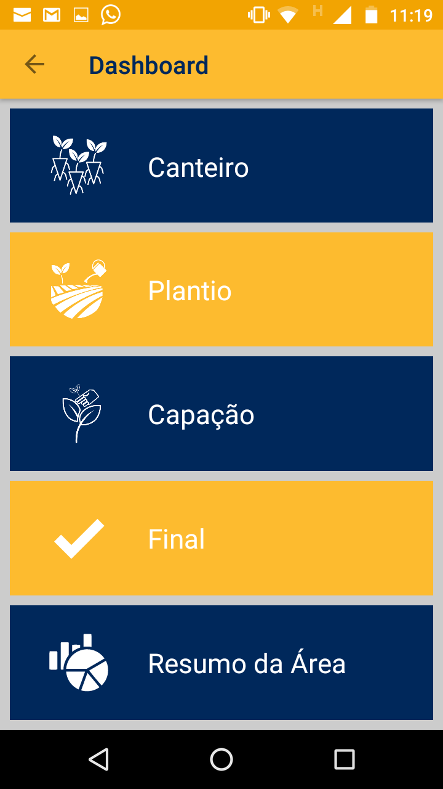



Plantio
Final
EstimativaTerceiros
Resumo da Área

Slide 11
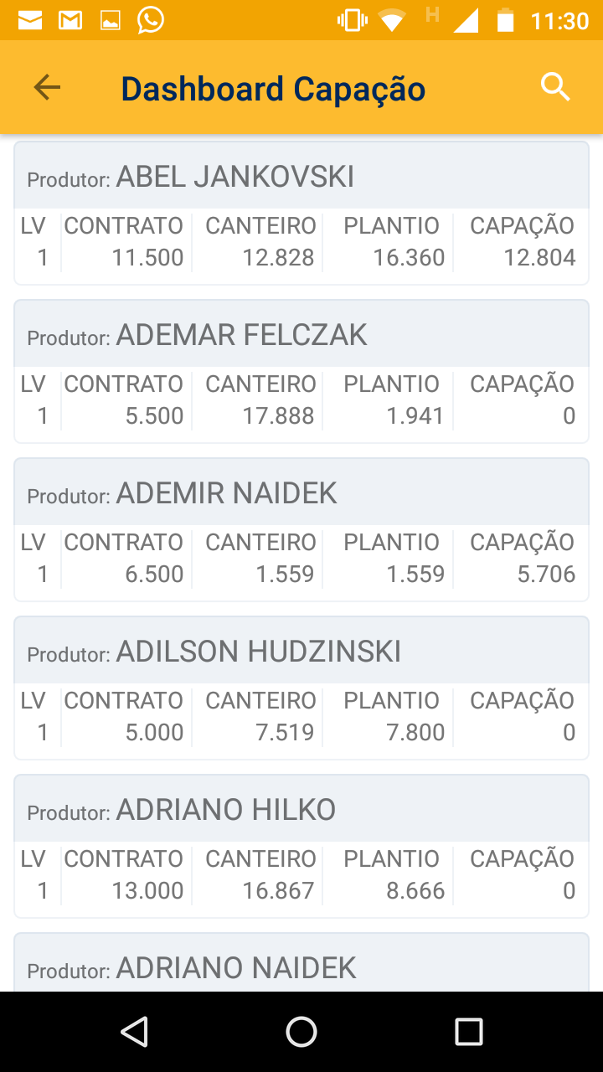
Dashboard Fase Final
Estas informações devem ser carregadas da fase do produtor. Se o número for inferior ao contrato, deve ser apresentado na cor vermelha.
LV
CONT.
CANTE.
PLANT.
CAPA.
PROD.
AMOST.
1
10.000
11.200
10.700
9.850
10.000
10.800
% variação
12
7
- 1,5
0
8
LV
CONT.
CANTE.
PLANT.
CAPA.
PROD.
AMOST.
1
5.500
6.250
5.800
6.000
5.000
6.250
% variação
12
7
1,5
0
8
Estas informações devem representar a variação da estimativa de cada fase em relação ao contrato. O cálculo deve ser realizado dividindo a referida estimativa pelo contrato do produtor. Se for negativo, deve ser apresentado na cor vermelha e se for positivo na cor verde.

Slide 12
Estimativa Terceiros
Produtor
Mil pés
Conta (Kg)
Conc. (Kg)
Jose de Alencar
8,34
1.200
0,0
Esta tela deve apresentar a lista dos produtores que possuem plantio para a concorrência e por conta, com suas respectivas estimativas e mil pés informados na fase plantio. Apresentar somente os produtores que possuem estas informações.
Luiz Andrade
15,34
0,0
3.500
Marcos da Silva
7,56
1.500
0,0

Slide 13
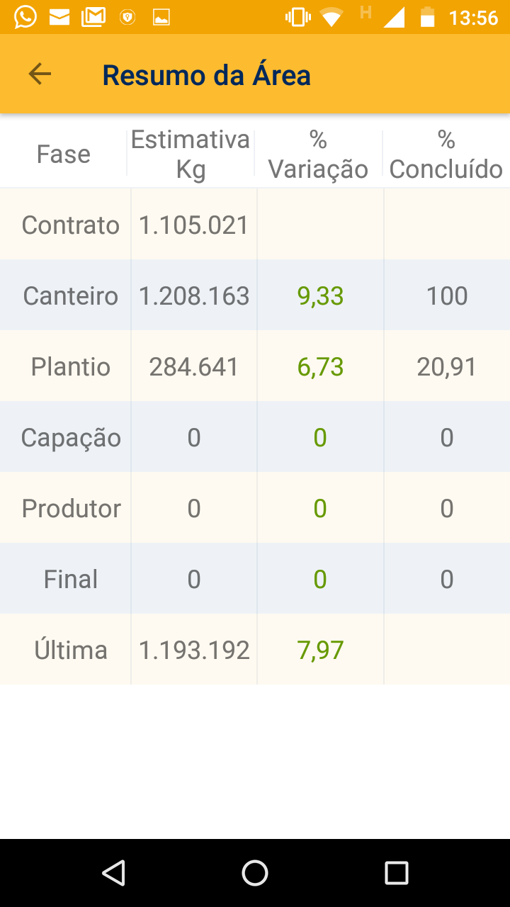
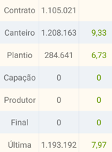

Nova sugestão de cores
Esta informação é a variação da soma da estimativa dos produtores que possuem a fase coletada menos a soma dos seus respectivos contratos. É a transformação do % de variação em número de Kg. Se for número negativo, apresentar em vermelho e se for positivo, verde.
Fase
Estimativa Kg
% variação
Variação Kg
% conluído
Contrato
1.105.021
Canteiro
1.253.000
9,33
103.534
100
103,1
50
20,91
Plantio
345.653
-3,2
20.243
0,0
Estes campos devem representar a somatória da estimativa por conta e para a concorrência do orientador. Número em Kg.
Capação
150.000
0,4
3.540
15
0,0
18,9
Produtor
230.045
5,4
132.543
0,0
Amostral
1.300.043
17,6
195.022
75
Última
1.193.192
7,97
88.171
Por conta
55.000
Por conta
150.000
Resumo Metodologia
Este menu deve direcionar para o resumo da metodologia.
Concorrência
80.000
Concor.
230.045

Slide 14
Estes campos devem apresentar o resumo de mil pés e has do orientador das fases contrato, canteiro e plantio (soma dos produtores que possuem informação). Essa variação deve demonstar somente o % de variação do plantio em comparação ao contrato.
Este campo deve apresentar a média de folhas por pé da área, oriundo da fase capação.
Resumo Metodologia
Contrato
Canteiro
Plantio
% variação
Mil pés
6.577,6
8.650,6
7.500,6
9,33
Estes campos devem apresentar o número de produtores amostrados e o % deles no campo ao lado. Exemplo. Se o orientador possui 30 produtores a serem amostrados e já coletou dado de 12, isso representa 40% do total .
Has
394,6
519,0
450,0
9,33
Média de folhas por pé
23,5
Produtores amostrados
12
40%
Pesagem média (gramas) e Nº folhas
Nestes campos, devem ser apresentados o peso médio de cada posição por segmento dos produtores amostrados que já possuem informação coletada.
X
C
B
T
Nº Folhas
Estes campos devem apresentar o número médio de folhas por planta da fase capação por segmento.
S1
4,5
8,7
11,5
11,0
26,0
S2
4,5
7,6
11,0
10,0
24,7
S3
4,0
8,0
10,9
11,0
23,5
S4
3,9
8,0
10,0
10,6
19,8
S5
4,7
8,7
11,0
12,0
24,6
SN
4,5
8,7
11,5
11,0
22,0

